Slide 1

2022년 서울시 날씨 예측
AI13_임재민

Slide 2
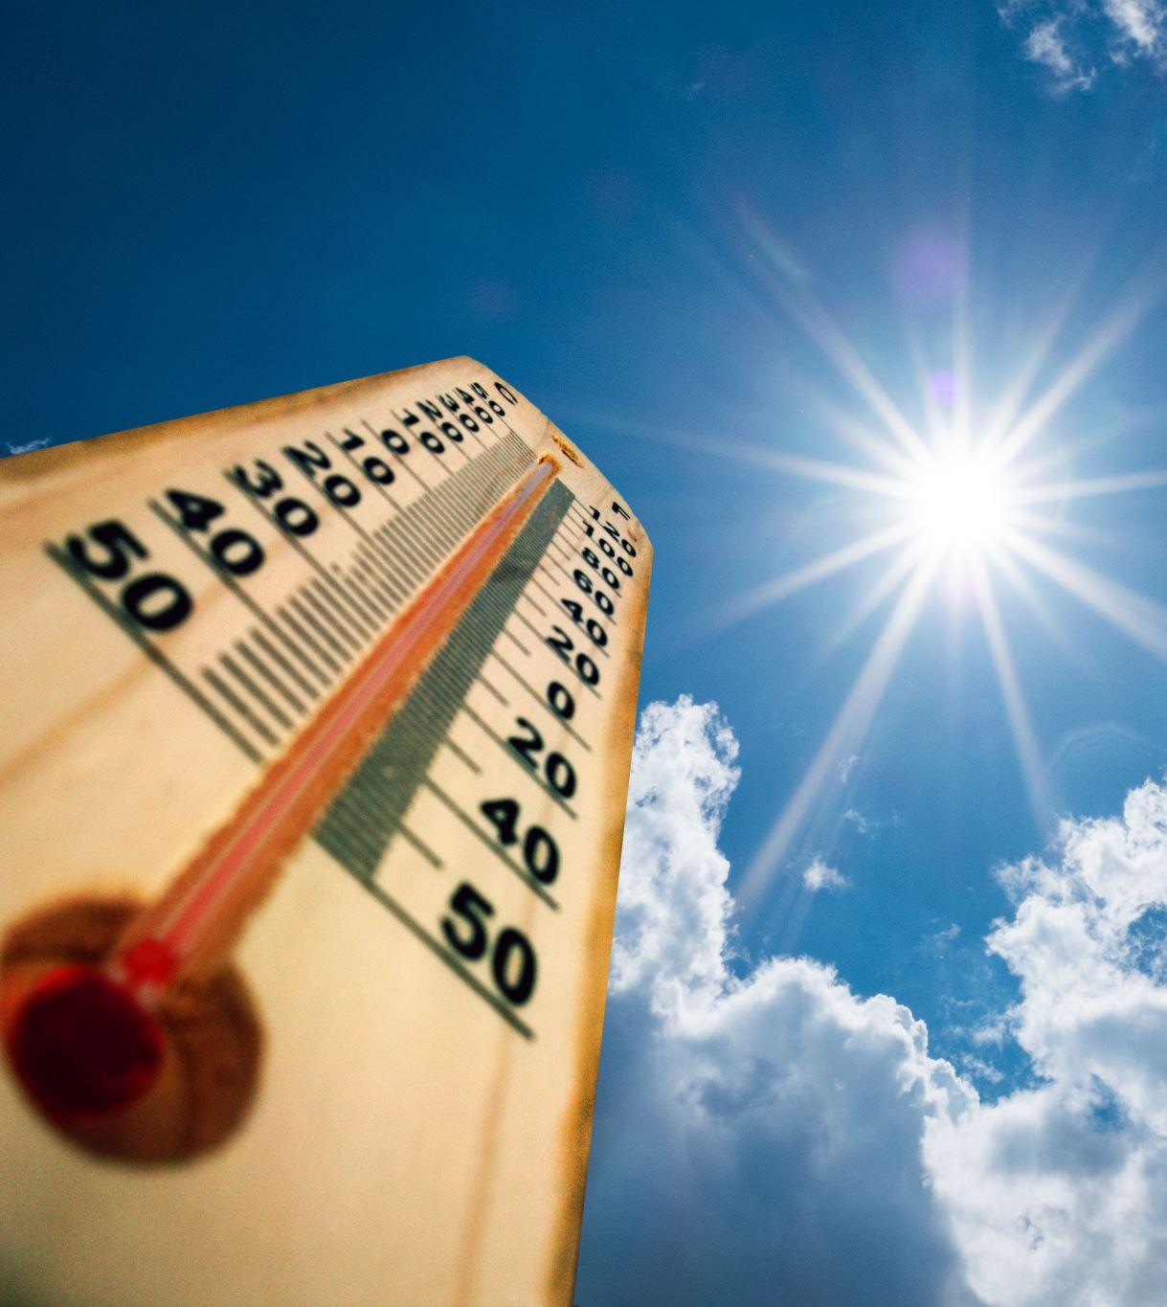
목차
날씨 예측의 목적
데이터 출처 및 소개
데이터 파이프 라인
서비스 시연
보충할 점

Slide 3
날씨 예측 목적
서울시의 기상데이터를 이용하여 서울을 방문하는 사람들이 방문할 날의 기상에 맞춰 준비하여 방문할 수 있게 서비스를 만드는 것을 목적으로 했습니다.

Slide 4
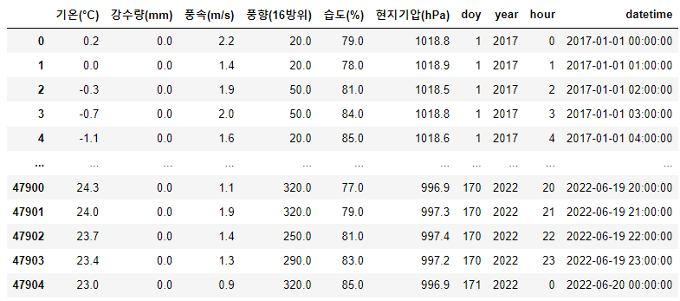
데이터 출처 및 소개
데이터는 기상청 지상(종관,ASOS)기상관측자료

Slide 5
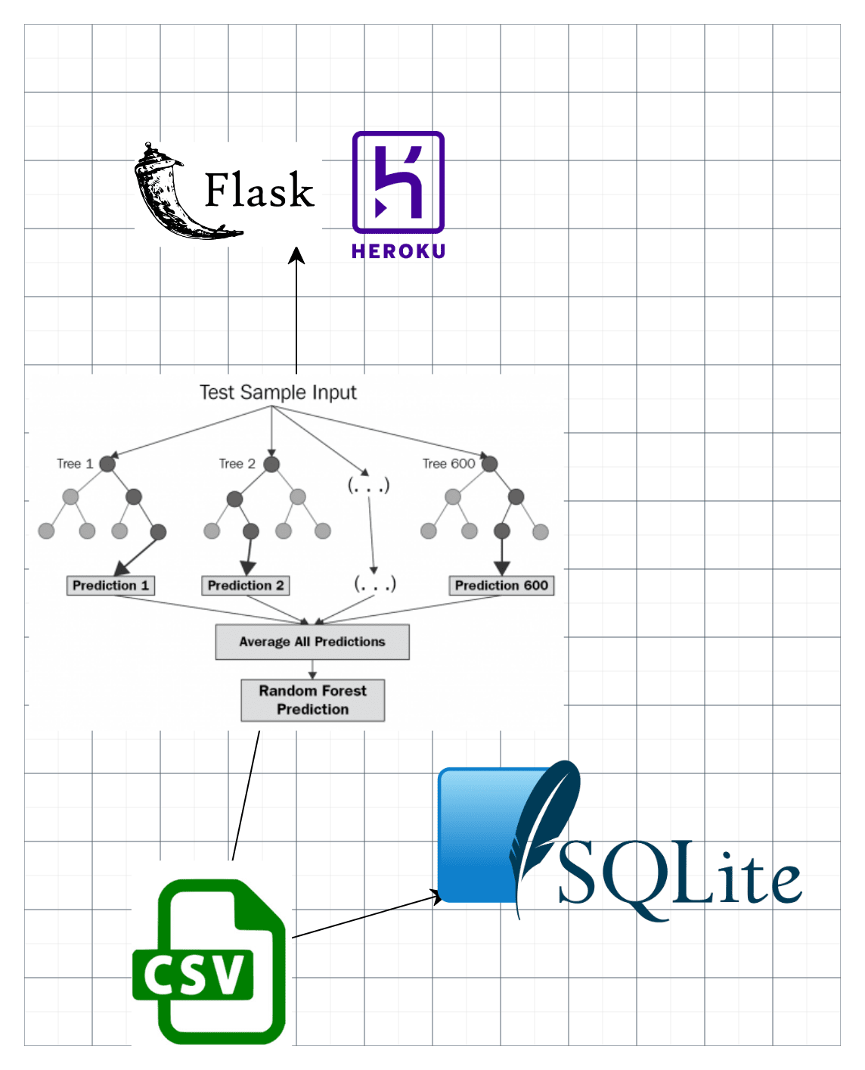
데이터 파이프라인

Slide 6

서비스 시연

Slide 7
보충할 점
데이터를 이해하고 모델을 구성하는데 더 이해가 필요함
단순한 모델을 사용하여 기상 오차가 큼
배포한 웹을 시각적으로 보기 좋게 구현하는데 어려움을 겪었음

